Slide 1
Бүгд Найрамдах Турк Улс

Slide 2
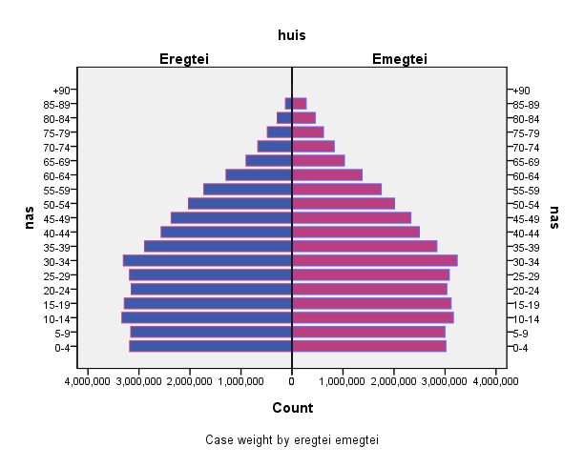
Хүн амын бүтэц
Турк улсын Хүн ам 71.517.100, Хамгийн их иргэнтэй 17 дахь улс. Турк улсын нас хүйсийн суварганаас харахад залуу идэр насны эрэгтэйчүүдийн тоо эмэгтэйчүүдээсээ өндөр байгаа бөгөөд 35-55 нас хүртэл эмэгтэйчүүдийн тоо эрэгтэйчүүдийн тоо ижил түвшинд, 60 наснаас дээш эмэгтэйчүүдийн тоо 2 дахин өсөх хандлагатай байна.

Slide 3
Хүн амын орлогын амьжиргааны түвшин
Турк улсын ХА-ын орлогын амьжиргааны түвшин нь цалин, тэтгэвэр тэтгэмж шагнал урамшуулал, хөдөө аж ахуйн болон хөдөө аж ахуйн бус үйлдвэрлэлийн орлогоос, өрхийн хувийн аж ахуйгаас, бусдаас үнэгүй авсан хэрэглээнээс бүрддэг.

Slide 4
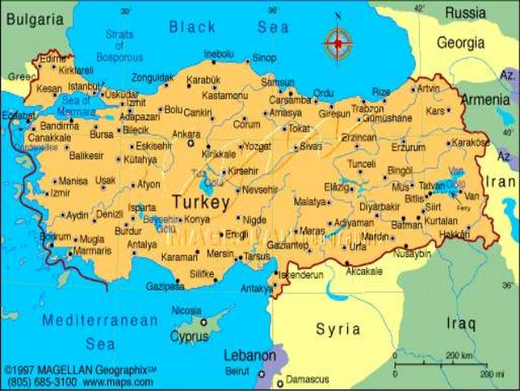
Нутаг дэвсгэрийн хэмжээ онцлог
Газар нутгийн хэмжээ 783,562 км2, Газар нутгийн хэмжээгээр дэлхий дахин том 37 дахь улс,Европод Оросын дараа 2 дугаарт жагсдаг.Газар нутаг нь 1,3% нь ус. Туркийн нийт нутгийн 97% (үндсэндээ Анатолийн хойг) нь Ази, 3% нь Европ тивд харъяалагддаг. Турк улсын төрөөс бүхэл орноо 81 аймаг болгон хувааж засч захирдаг. Аймгууд дотроо 923 цар хүрээгээр «сум» болж хуваагдана. 81 аймгаа ойр шадраар нь 7 бүлэг, болгон бүсчлэх юм уу мужлан хөгжүүлдэг.
Өдгөө нэг аймаг-д дунджаар 9670 км² газар, 933,000 хүн ноогдож байна. Тэдгээрийн нэр, хил хязгаарыг доор харууллаа.

Slide 5
Хэл, Соёл, Зан-заншил
Турк Улс нь Дэлхийд хамгийн их яригддаг 5 дахь хэл болох Турк хэлний аймаг нь үгийн баялаг, түүхэн замнал, өргөн хэрэглээний байдлаараа дэлхийн хамгийн хүчин төгөлдөр хэлнүүдийн нэг болоод байна. БНТУ нь тив дамнасан зүүн Европ болон өрнөд Азийн улс юм. Нийтээрээ Ислам шашны шүтлэгтэй албан ёсны хэл нь Турк, Иран гаралтай өөрсдийн хэлээр, Курд, Заза гэсэн хэлээр ярьдаг. Турк улс нь ёс заншил, зан үйл, өв уламжлалыг хүндэлж яс үндэсээ цэврээр хадгалсаар ирсэн

Slide 6
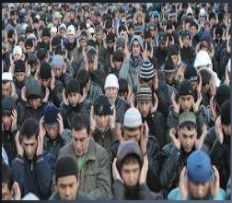
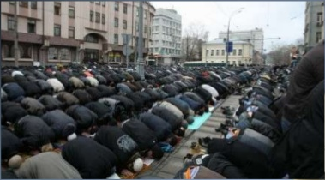
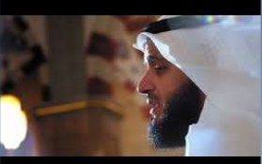
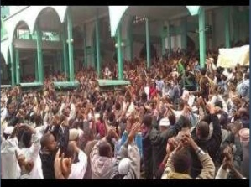
Турк улсын зан заншил нь: Исламын шашинт орнуудаас хамгийн зөөлөн ая дуу шашны бодлоготой орон. Тэд ислам шашны рамазан, курбан зэрэг баяруудыг маш өргөн тэмдэглэх бөгөөд эдгээр баярын өдрүүдэд бүх нийтээр амардаг. Мөн энд өөр хаана ч байддаггүй аливи хэмээх ислам шашны урсгал бий бөгөөд энэ нь нүүдэлчин бөө мөргөлт турк аймгуудын зан заншилтай холилдсноос үүссэн гэж үздэг.

Slide 7
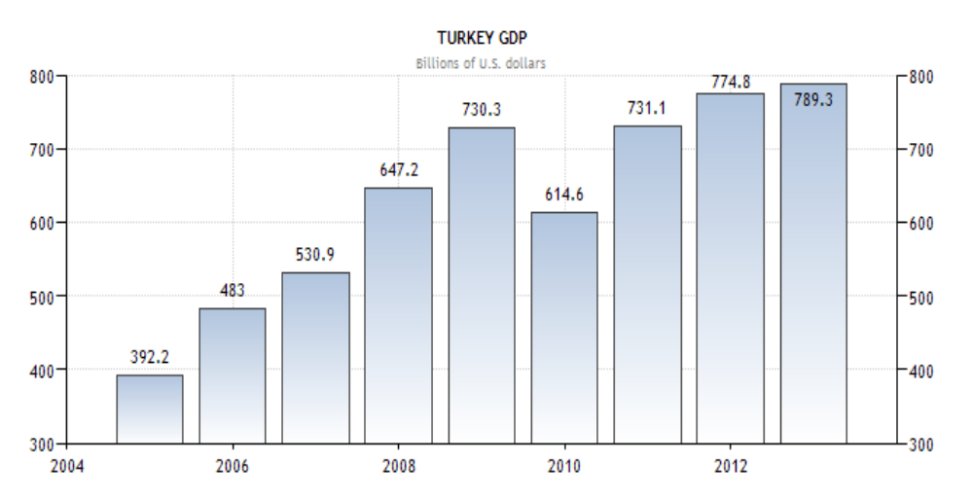
ДНБ, Нэг хүнд ногдох ДНБ
ДНБ $647.2 (647 триллон 2 тербум) (2008 оны байдлаар)
Хүн амд ноогдох ДНБ $9.333 (2007 оны байдлаар)
ДНБ $731.089 их наяд (2011 оны байдлаар)
Нэг хүнд ноогдох ДНБ $10,522 (2011 оны байдлаар)

Slide 8
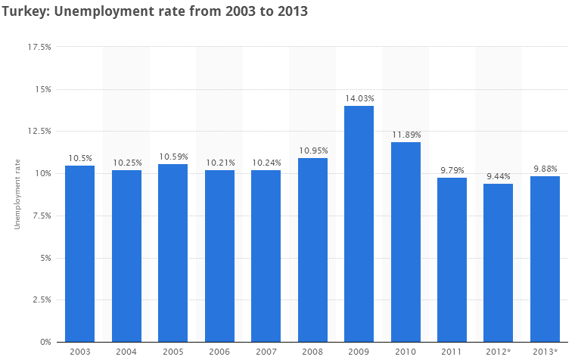
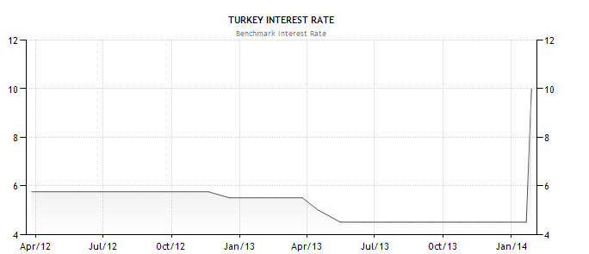
Эдийг засгийн үзүүлэлт, гол салбарууд
Эдийн засгийн үзүүлэлтүүд: 1. Дотоодын нийт бүтээгдэхүүн 2. Ажил эрхлэлт 3. Үнийн өсөлт 4. Зээлийн хүү

Slide 9
Эдийн засгийн гол салбарууд нь
Эдийн засгийн гол салбарууд нь аж үйлдвэрлэл, барилга, аялал жуулчлал, хөдөө аж ахуй, гадаад худалдаа юм. Турк нь газар зүйн маш таатай байрлалтай. Тэд үүнийгээ ч сайн ашиглаж, аялал жуулчлал, гадаад худалдаа, усан тээврийг өндөр хөгжүүлсөн. Өнгөрсөн жил албан бус тоогоор 30 орчим сая жуулчин хүлээн авчээ. Турк бол үйлдвэрлэгч орон. Тэд байлдааны онгоц, авто машин, зэвсэг техникээс авхуулаад хүний хэрэгцээний бүхий л бараа бүтээгдхүүнийг үйлдвэрлэнэ.

Slide 10
Експорт, Импортын хэмжээ, гол бүтээгдэхүүнүүд, ямар улс руу Експортолдог, Импортолдог вэ?
Indicator | Level | Units | As Of | 1Y Chg
Imports | 236.5 | Billion USD | 2012-12-31 | -1.78%
Exports | 152.5 | Billion USD | 2012-12-31 | 13.06%
Total Reserves | 0.00 | Billion USD | 2013 | -100.00%
Экспорт: Гол бүтээгдэхүүн нь хувцас болон нэхмэл эдлэл, сахар,цай, хаачилбар цэцэг, хар бурам, алт, үнэт чулуу болон металл, машин, тоног төхөөрөмж ба түүний сэлбэг, төмөр, ган. Экспортын гол түншүүд нь Тайван, Канад, Конг Хонг, Мехсико, Хятад, Испани, Мадагаскар.
Импорт: Импортын гол бүтээгдэхүүн нь бэлэн бүтээгдэхүүн, тоног төхөөрөмж, хүнсний бүтээгдэхүүн, нефт, цахилгааны бараа, цахилгаан машин ба түүний сэлбэг. Импортын гол түншүүд нь Саудын Араб, Уганда, Бельги, Хятад, Кени, Орос, Казахстан
Notes:
Туркийн экспорт өнгөрсөн онд 18.2 хувьд буюу 134.6 тэрбум ам.долларт хүрч амжилт тогтоолоо гэж тус улсын Эдийн засгийн сайд Кафер Каглаян өнөөдөр мэдэгдлээ.
AFP-ийн уламжилснаар Анкарагийн энэхүү амжилт нь тус улсын түүхэнд байгаагүй үзүүлэлт болсон байна. 2010 оны арванхоёрдугаар сарын экспортыг өнгөрсөн арванхоёрдугаар сартай харьцуулбал 4.5 хувиар өссөн ба энэ нь 12.1 тэрбум ам.доллараар нэмэгдсэн үзүүлэлт аж.
Турк улс 73 сая иргэнтэй бөгөөд эдийн засгийнхаа хэмжээгээр дэлхийд 17 дугаарт бичигддэг байна. Шинжээчдийн тайлбарлаж байгаагаар евро бүсийн өрийн хямрал тохиолдоогүй бол тус улсын экспортын өсөлт 4.5 хувиас их байх боломжтой гэнэ.
2010 онд Туркийн эдийн засаг 8.9 хувьтай байсан бол энэ онд буурч 8.0 хувьд хүрсэн байна. Үүнийг Европын холбооны улсуудтай харьцуулах аргагүй боломжийн бууралт гэж шинжээчид үзжээ. - See more at: http://economy.time.mn/content/4592.shtml#sthash.x56op1i6.dpuf

Slide 11
Үйлдвэрлэл Үйлчилгээний нөөц баялаг
аж үйлдвэрлэл
хөдөө аж ахуй
аялал жуулчлал
гадаад худалдаа
Үйлдвэрлэл Үйлчилгээний нөөц баялаг

Slide 12
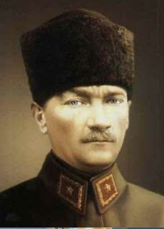
Төрийн бодлого хэрэгжүүлж буй төсөл хөтөлбөр
Өнөөгийн Түрк улс бол парламентийн эрх мэдэл давамгайлсан төлөөллийн ардчилсан дэглэм, нэгдмэл байгууламж бүхий бүгд найрамдах засагтай улс юм. БНУ болсоноор 1923 оноос хойш шашин төр хоѐрыг ангид болгож хэвшүүлжээ. Өнөөдөр үйлчилж буй үндсэн хууль 1982 онд батлагдсан. Түркт өмнө нь 1876, 1921, 1924, 1961 онуудын үндсэн хууль үйлчилж байжээ. Улсын ерөнхийлөгч бол тус улсын төрийн тэргүүн. Таван жилээр сонгогддог ерөнхийлөгчийн үүрэг харьцангуй бага, бэлгэдлийн шинж чанартай байна

Slide 13
2007 онд Абдулла Гюль тус улсын 11 дүгээр ерөнхийлөгч болон сонгогджээ. Ерөнхий сайд нь сайд нараа томилж, засгийн газраа бүрдүүлж төрийн бодлого үйл ажиллагааг эрхлэн хэрэгжүүлдэг. Улсын хурал (парламент) нь нэг танхимт Турк Улсын Их Хурал (товчоор ТУИХ, түркээр Türkiye Büyük Millet Meclisi) юм. Шүүх эрх мэдэлд хууль тогтоох, хэрэгжүүлэх эрх мэдэлтэн нөлөөлж чадахгүй. Улсын шүүх (Danıştay) нь төр засгийн маргааныг шийддэг бол бусад зарга маргааныг Зарга таслах газар (Yargıtay) авч хэлэлцдэг

Slide 14
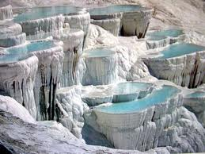
Нөөц баялаг
Памуккале гэдэг нь хөвөн цайз гэсэн утгатай Турк үг бөгөөд энэхүү байгалийн гайхамшигт бүтээл нь мянга мянган жилийн туршид шохойн чулуугаар бүрэлдэн тогтсон газар билээ. Хадан цохионоос урсах кальциар баялаг бүлээн эрдэст ус хөрсөнөөр кальцийн хуримтлал үүсч энэхүү гайхамшигт газар бий болсон бөгөөд Памуккале нь дэлхийн дархан цаазат газруудын нэг юм.

Slide 15
Хөгжлийн үнэт зүйлсүүд
Турк 2008 оны дэлхийн санхүүгийн хямралын үед тэсэн гарч чадсан төдийгүй энэ үеэр тус улсын нэг ч банк дампуураагүй. Үүний шалтгаан нь өрийн бичиг буюу “муу актив”-д хязгаарлалт тавьсан явдал гэж эдийн засагчид үздэг. 2010 оны 12-р сарын 31-ний өдөр Туркийн зах зээл үзүүлэлтээрээ Аргентины дараа 2-т орсон юм. Тэрчлэн энэ зах зээл 2010 оны 1-р сард “Moody’s”-аас зээлийн шинэчлэл хүлээн авч чадсан. Мөн Хөдөө аж ахуй, аялал жуулчлал хүчтэй хөгжсөн. Итгэмээргүй мэт боловч Турк улсын хөлөг онгоцны барилгын салбараар дэлхийд тэргүүлэгч улсуудын нэг болсон байна.

Slide 16
Хөгжилд боловсрол ямар үүрэг гүйцэтгэсэн вэ?
Ерөнхий боловсролын сургууль нь найман жилтэй. Их дээд сургуульд элсэн сурагчид нь гурван жилийн ахлах сургуулийг дүүргэх хэрэгтэй. Гэхдээ 2004 оны 9-н сараас хойш сургуульд орсон бол 3 биш 4-н жил ахлах сургуульд суралцах хэрэгтэй. Туркийн боловсролын хөгжилд гүйцэтгэсэн үүрэг:
• Жил ирэх тусам ахиж буй сургалтын чанар,
• Дэлхийд хүлээн зөвшөөрөгдсөн их сургуулиуд,
• Гадаадын оюутнуудад олгож буй олон төрлийн тэтгэлэгүүд,
• Чанартай, боломжийн төлбөртэй байрлах нөхцөлүүд,
• Суралцаж байх хугацааны туршид оюутнуудад эрдмийн болон мэргэжлийн зөвлөгөө өгөх үйлчилгээ,
• Ард иргэдийн суралцагсдад элэгсэг дотно хандах хандлага,
• Олгож буй боловсролынхоо үзүүлэлтээрээ дэлхийн хэмжээнд өсөж буй зэрэг нь юм.

Slide 17
ХА-ын хөгжилд үзүүлэх нөлөө

Slide 18
Тухайн улсын давуу талууд
Турк улс нь тив дамнасан зүүн Европ болон өрнөд Азийн улс юм. Туркийн эдийн засаг бүс нутагтаа хүчирхэг учраас ирээдүйд хамгийн чухал үүрэг энэ улсад л ногдоно. Бүс нутгийн хэлний язгуур ивээн тэтгэгч, учир нь энд Тажикистанаас бусад бүх орон турк хэлээр ярьдаг. Исламын улс хэрнээ /удирддаг нам/ хэт нөлөөтэй бус, энэ нь энгийн иргэдэд илүү сайн нөлөөлдөг. Хамгийн гол нь Турк улс бол бүс нутагтаа хамгийн эрүүл эдийн засагтай.

Slide 19
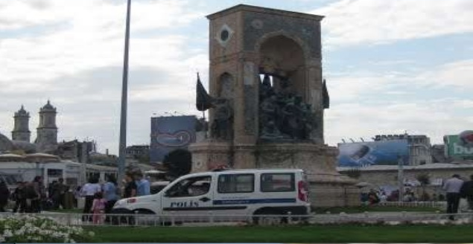
Өнөөдрийг хүртэл мөн өдрийн 09:05 минутанд улс даяар тугаа хагас бөхийлгөн, машин тэрэгүүд, гудамжаар явж байгаа хүмүүс зогсон нэг минутын хүндэтгэл үзүүлдэг уламжлалтай.

Slide 20
Хотжилт шилжих хөдөлгөөн
Хотжилт бол хүн төрөлхтний эдийн засаг нийгмийн хөгжилд заавал өнгөрөөх түүхийн явц юм. 1460 оны сүүлээр Анатолид 2600 гаруй туркмэн овог нүүж ирсний дотор 60 гаруй нь Монгол овог байсныг туркийн зарим эрдэмтэд тогтоосон байдаг. Гэхдээ одоогоор Монгол төрхтөн тун цөөн. Германд 3 сая орчим Турк иргэд амьдардаг. Энэ тоог албан бусаар 6 сая гэх нь ч бий.

Slide 21
Дүгнэлт
Турк улс нь 2002 Оноос хойш санхүүгийн салбарт тогтвортой бодлого баримтлан олон шинэчлэлийг хэрэгжүүлсэний үр дүнд сүүлийн найман жилийн хугацаанд эдийн засаг нь маш хурдацтай хөгжиж ирсэн. 2011 онд ДНБ нь 2002 оныхтой харьцуулахад бараг гурав дахин өссөн үзүүлэлттэй гарсан. ДНБ 2002 онд 231 тэрбум ам.дол байсан бол 2011онд 772 тэрбум ам.долларт хүрсэн ба нэг хүнд ногдох үндэсний орлого нь 3.500 ам.доллороос 10.444 ам.доллар болтлоо өссөн.Туркийн эдийн засагт гарсан эдгээр өсөлт нь экспорт болон аялал жуулчлалын салбарт ч нөлөөлсөн байна. 2002 онд 36 тэрбум ам доллар байсан експорт, 2011 оны сүүлээр 135 тэрбум ам долларт хүрч, аялал жуулчлалын салбарын орлого 2002 онд 8,5 тэрбум ам доллар байсан бол 2011 онд 23 тэрбум ам долларыг давсан байна.
Турк улс нь энэхүү богино хугацаанд гаргасан үзүүлэлтээрээ дэлхийн хэмжээнд “маш хурдацтай хөгжиж буй эдийн засаг” гэж нэрлэгдэх болсон ба худалдан авах чадвартай харьцуулсан ДНБ жагсаалтаар, 2011 онд Европын холбоны дотор 5-дугаарт дэлхийд 16 дугаарт бичигдсэн.
Ихэнх орнууд өнгөрсөн онуудад эдийн засгийн хямралын нөлөөнөөс гарч чадахгүй байхад Туркийн эдийн засаг 2010 онд 9,2 % ; 2011 онд 8,5 %-р өсч Европын хамгийн хурдацтай хөгжиж буй эдийн засгаар тодорч дэлхийн хурдан хөгжиж буй эдийн засгийн нэг болсон юм.

Slide 22

Анхаарал тавьсанд баярлалаа

